Slide 1
¿Sabes cómo obtuve tu dirección electrónica?

Slide 2
¿Te puedo pedir un favor?
Ayúdame a cuidarte y cuídame tú
No quiero que nos llegue ni a ti ni a mí correspondencia no solicitada de gente desconocida
Me gustan los chistes, meditar con un buen mensaje, aprender con temas interesantes
Pero no quiero que mi dirección electrónica esté en bases de datos de spamers

Slide 3
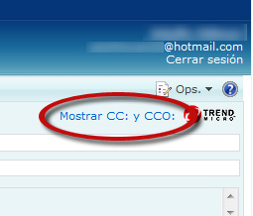
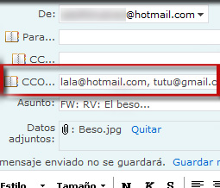
Usa “CCO” en vez de “Para”
Cada vez que REENVÍES un e-mail a más de 1 destinatario usa “CCO” ("con copia oculta").
El ”CCO” hace que NO FIGURE la lista de destinatarios en el mensaje.
POR FAVOR, POR FAVOR usen “CCO”.
1. En Hotmail haz clic aquí antes de reenviar
2. Escribe las direcciones en “CCO…”, NO en “Para…”

Slide 4
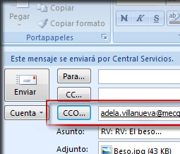
Usa “CCO” en vez de “Para”
En Outlook se ve así:
1. Si presionas en “Para”, “CC” o “CCO”, puedes seleccionar a tus destinatarios desde la libreta de direcciones, pero PONLOS EN EL CCO

Slide 5
Borra las direcciones
Cuando hagas un forward (REENVIO) de un mensaje, tómate 1 segundo y BORRA las direcciones de e-mail del mensaje anterior.
MUY FÁCIL TAMBIÉN

Slide 6
Spamers
¿Qué es SPAM?
Por definición son mensajes NO SOLICITADOS. Spam son los mensajes publicitarios y cosas del estilo "hágase millonario mientras duerme".
¿Cómo saben tu dirección?
Lo más común es que recolecten las direcciones desde mensajes que se envían masivamente entre amigos, como los chistes, cadenas de oración, milagros si reenvías a “n” conocidos, temas profundos en power point…
Alguien recolecta esas casillas y después para colmo se venden/intercambian estas listas de e-mail con otros.

Slide 7
Spamers
Las cadenas son instrumentos de recolección que utilizan los webmasters de sitios pornográficos, compañías que venden cualquier cosa, casinos en línea, agencias de esquemas de "dinero fácil", empresas que negocian vendiendo listas de correo y otras molestas empresas que utilizan el spam para vivir.

Slide 8
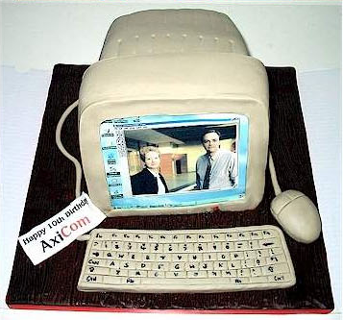
¿Qué son esos e-mails de "salve a una pobre niña" con cáncer?
Todos, TODOS esos e-mails que piden que hagas un *forward*
(REENVIO) SON MENTIRAS. Borra estos mails. OJO algunos traen virus o porquerías por el estilo.
NINGUNA EMPRESA (como MICROSOFT, por ejemplo) NUNCA NUNCA dona dinero por re-enviar este tipo de mensajes.
¿Y los virus?
No mandes ni abras archivos .exe, ni .doc !!!, a menos que tu sepas que viene de alguien confiable. Ahí es el típico lugar donde van los virus.
Y en una "campaña" de e-mails en un día llegan a millones y los anti-virus apenas van a detectarlo en unos días o una semana o más.

Slide 9
¿Y las cuentas "REMOVE" / "QUITAR"?
¡¡¡ES MENTIRA TAMBIEN!!! Es decir, cuando mandan un spam (correo no solicitado) y te piden que si quieres ser eliminado
de sus listas, contestes, es sólo para constatar cuales casillas tienen un usuario utilizándola actvamente.
Al responder automáticamente les estas diciendo que tu dirección es válida y no sólo te siguen mandando mails, sino que venden tu dirección masivamente o otros spamers.
JAMAS respondas si no conoces al emisor de una e-Mail, JAMAS!.

Slide 10
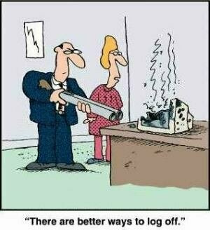
Si eres administrador de correos: por favor visita esta pagina para ver como combatir el SPAM:
http://spam.abuse.net/ Si vas a compartir este mensaje con varias personas, recuerda mandarlo con CCO (copia oculta) y borra la dirección de la persona que te lo mandó a ti que de no hacerlo queda grabada en el separador de re-envíos.
ES EL MEJOR MODO DE SALIR

Slide 11
Estimados amigos: El cuento de las cadenas.
No hay ninguna niña muriéndose de cáncer llamada Amy Bruce y, si la hubiera mucho menos la Fundación "Pide Un Deseo" (Make-a-Wish) va a donar nada a nadie.
Este tipo de mails es fácilmente corroborable entrando al website de la fundación y buscando el convenio: si fuese cierto, créanme que estaría en el site con todo y la foto de Amy (entrar a
http://www.wish.org/home/frame_chainletters.htm
donde se habla de este mail específicamente).

Slide 12
Estimados amigos: El cuento de las cadenas.
Dios no hace milagros a los cyber adictos ¿crees que Jesús consederá tus deseos sólo por presionar en “forward” “incluyendo en la lista a quien te envió este correo”?.
Si te fijas, con este mecanismo el iniciador de la cadena tiene un “boomerang” que se le devuelve siempre con nuevas casillas incautas.
He visto lindos mensajes, increíbles promesas de milagros que ocurrirán al finalizar el día, con la sola condición de “reenviar a 10 amigos”.
Dios sabe mejor que nosotros mismos lo que será bueno y necesario para nuestras vidas!!!

Slide 13
Otros motivos SPAM frecuentes
:
1- Ayudar a un niño enfermo.
2- Que Ericsson/Nokia/Motorola esta regalando celulares.
3- Nuevo virus: no lo abra!!!!! (se llaman falsas alarmas ó Hoaxes).
4- Bill Gates va a regalar 1.000 € y un viaje a Disney.
5- Del tipo que amaneció en la tina sin un riñón.
6- Gasolineras que explotan por los celulares.
7- Agujas infectadas de HIV+ en los cines.
8- Sulfato de sodio en tu champú.
9- Asalto en los parkings de los centros comerciales.
10- Esto te traerá más suerte o te concederá un deseo cuanto más rápido y a más personas se lo re-envíes.
11- Envíaselo a muchas personas y también a quien te lo envió, para
mostrarle lo mucho que le quieres.

